Slide 1
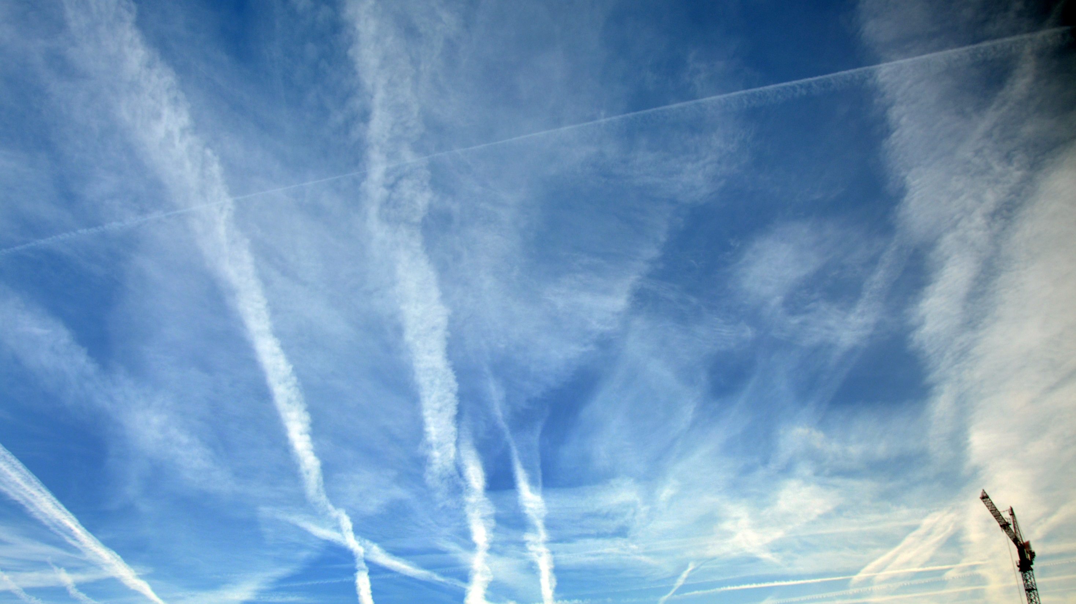
Bertrand Lafolie Responsable de service « Mobilisation des citoyens - Stratégies » Direction Climat-Air-Energie ; Région Hauts-de-France JNQA, 19 septembre 2018, Lille
Notes:
Bonjour,
Il est admis que l’action des collectivités est un maillon essentiel vers une réduction massive des polluants comme des Ges .
L’action des collectivités entre dans une nouvelles phases en matière d’amélioration de la qualité de l’air ( comme de réduction des GES)
Où il s‘agit de me mettre en œuvre ce qui a été expérimenté et décidé.
Pour cela, les élus et experts s’accordent sur la nécessité d’un meilleure coordination
Meilleure coordination des actions sectorielles (transport, habitat, aménagement , distribution d’énergie…) ;
Meilleurs coordination des démarches entre les différents acteurs publics ( avec les différents échelons) et privés.
En cela, les PCAET ( dans leurs nouvelles formules) peuvent être un formidable outil pour contribuer à l’amélioration de la qualité de l’air.
Recherchant l’accord et l’adhésion des citoyen et des entreprises sur un territoire en construisant le PCAET
Assurant une meilleure articulation entre les différents outils de planification
Mes propos feront un point sur les PCAET ou en sommes nous, que doivent ils être traités; les attendus ? comment ils s’articulent avec les différents doc d’urbanisme formidable levier transition moins émetteur de polluant
Pour finir , je ferai un pont sur le SRADDET, doc intégrateur des anciens SRCAE , simplificateur : vise à construire (en complément des stratégies nationales) une vison de MT et LT , notamment sur l’air

Slide 2
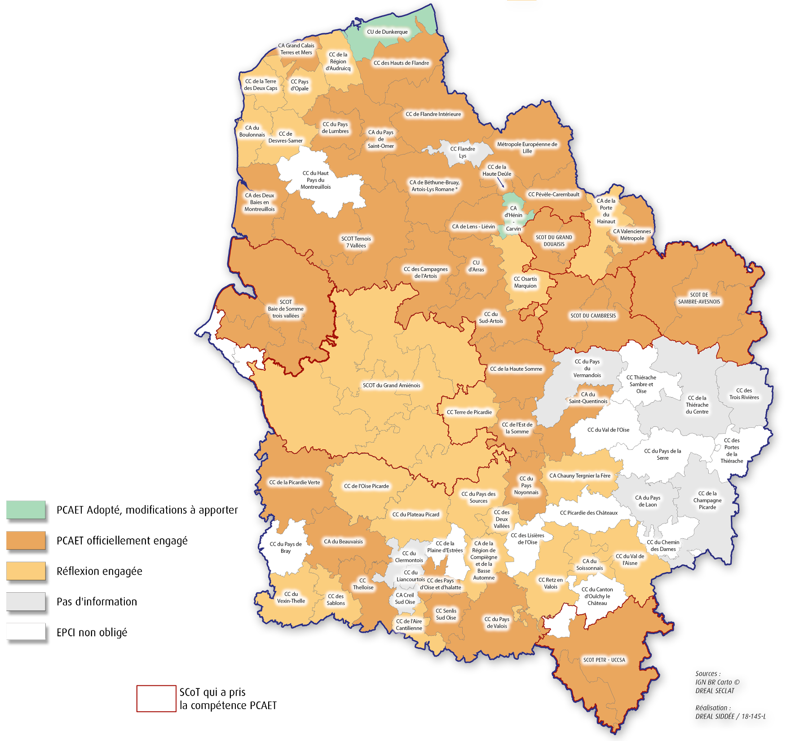
PCAET : où en est-on ?
PCAET avancement des démarches d'élaboration au 31 aout 2018
77 EPCI concernées quasi totalité
du territoire
Plus de 30 obligés ont lancé la démarche (délibération) : 30 au 31 août 2018 ; soit 48% ; = orange foncé sur la carte … mais sans PCAET déjà adopté.
D’autres transfèrent cette compétence au SCoT
Notes:
PCAET devenu obligatoire pour les EPCI de + 20 000 hab. :
Pour les EPCI +50 000 hab. : avant le 31/12/2016
Pour les EPCI +20 000 hab. : avant le 31/12/2018
Les EPCI peuvent transférer cette compétence au SCOT
Périmètre = tout le territoire (antérieurement, le « volet territorial » était facultatif)
Révisé tous les 6 ans + bilan à mi-parcours
Procédure ;
courriers envoyés 2 fois par le préfet aux EPCI obligés (décembre 2016 ; mars 2017)
Au 1er juin 2018 : , 7 SCoT et 55 EPCI sont compétents pour élaborer un PCAET (= 62 obligés).
Journées régionales d’information sur les PCAET par Dreal + Région à
Dreal +5 DDT(M) ont rencontré plusieurs dizaines de territoires en 2 ans.
Résultats :
Beaucoup d’obligés ont engagé formellement la démarche PCAET en délibérant (30 obligés au 31 août 2018, soit 48%, en orange foncé sur la carte jointe), il n'ont cependant pas encore adopté leur PCAET. Certains transfèrent cette compétence vers l'établissement public chargé du SCoT (cf art L.229-26 du code de l'environnement)

Slide 3
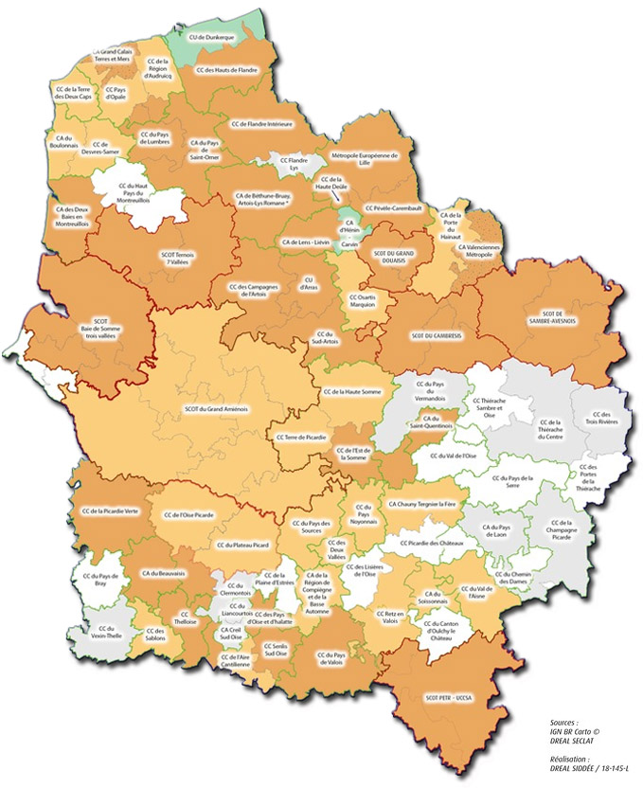
PCAET : où en est-on ?
PCAET avancement des démarches d'élaboration au 31 aout 2018
PCAET adopté (modifications à apporter)
PCAET officiellement engagé
Réflexion engagée
Pas de lancement ou pas d'information
EPCI non obligé
SCoT n'envisageant pas la compétence PCAET
SCoT ayant pris la compétence PCAET
Périmètre des SCoT adoptés
PCET valant PCAET (jusqu'à 4 ans après date d'adoption)
77 EPCI concernées quasi totalité
du territoire
Plus de 30 obligés ont lancé la démarche (délibération) : 30 (au 31 août 2018, soit 48% ; orange foncé sur la carte), … mais sans PCAET déjà adopté. D’autres transfèrent cette compétence au SCoT
Notes:
PCAET devenu obligatoire pour les EPCI de + 20 000 hab. :
Pour les EPCI +50 000 hab. : avant le 31/12/2016
Pour les EPCI +20 000 hab. : avant le 31/12/2018
Les EPCI peuvent transférer cette compétence au SCOT
Périmètre = tout le territoire (antérieurement, le « volet territorial » était facultatif)
Révisé tous les 6 ans + bilan à mi-parcours
Procédure ;
courriers envoyés 2 fois par le préfet aux EPCI obligés (décembre 2016 ; mars 2017)
Au 1er juin 2018 : , 7 SCoT et 55 EPCI sont compétents pour élaborer un PCAET (= 62 obligés).
Journées régionales d’information sur les PCAET par Dreal + Région à
Dreal +5 DDT(M) ont rencontré plusieurs dizaines de territoires en 2 ans.
Résultats :
Beaucoup d’obligés ont engagé formellement la démarche PCAET en délibérant (30 obligés au 31 août 2018, soit 48%, en orange foncé sur la carte jointe), il n'ont cependant pas encore adopté leur PCAET. Certains transfèrent cette compétence vers l'établissement public chargé du SCoT (cf art L.229-26 du code de l'environnement)

Slide 4
PCAET
Climat
Air
énergie
Diagnostic
Stratégie
Programme d’action
Objectifs (Cf. loi TECV)
Moins de GES Moins de pollution de l’air (cf. PREPA)
Moins de dépendance énergétique
Moins de vulnérabilité climatique (=> adaptation)
Démarche participative,
co-construite
Suivi & évaluation
Notes:
…co-construite par décideurs, services des collectivités & acteurs du territoire (acteurs socio-économiques, chercheurs, habitants…).
PREPA = plan de Réduction des Émissions de Polluants Atmosphériques
décret du 10 mai 2017 ; fixe des objectifs nationaux de réduction des émissions de certains polluants atmosphériques
arrêté du 10 mai 2017 ; établissant le plan national de réduction des émissions de polluants atmosphériques,
= feuille de route nationale en matière de reconquête de la qualité de l’air.
En complément du Plan de Protection de l’Atmosphère (PPA), le PREPA est une référence pour les stratégies locales Air.
Le PCAE comprend
un diagnostic , un rapport environnementale, une stratégie territoriale et un programme d’actions
une description des articulations de ses objectifs avec SNBC, les SRCAE et PPA
Un dispositif de suivi et d’évluation

Slide 5
PCAET
Diagnostic :
Inventaire quantifié
des émissions (directes, indirectes) de GES
des polluants de l’air
…et des potentiels de réduction
Evaluation
de la séquestration nette de carbone
du potentiel de développement de puits de carbone ;
ex : « 4/1000 », prairies permanentes, forêt…
État des lieux - énergies :
consommations ; potentiel de réduction …par secteurs d’activités,
réseaux de distribution d’énergie : enjeux et options ;
production d’EnR ; potentiels par filières + potentiel d’énergie de récupération et de stockage d’énergie
Analyse de la vulnérabilité du territoire aux effets du changement climatique (adaptation)
Climat
Air
énergie
Diagnostic
Programme d’action
Stratégie
Suivi & évaluation
Notes:
Méthode de comptabilisation des de GES et polluants de l’air : fixée par décret
Définition des secteurs d’activité de référence pour la déclinaison des éléments chiffrés du diagnostic et des objectifs : décret
Les diagnostics cherche à
Une estimation des émissions de polluants atmosphériques , et une analyse de leurs potentialités de réduction
Oxyde d’azote, les particules PM10, PM 2,5, Composés organiques Volatils , dioxyde de soufre, l’amoniac
Sur l’ensemble du territoire et les différents secteurs en distinguant les contributions respective de chacun de secteur

Slide 6
PCAET
Stratégie (actions et moyens) pour :
Moins de GES et moins de polluants de l’air (en nombre et en concentration)
Plus de Stocks/Puits de carbone (sol, végétation, bois-construction…)
Transition énergétique du territoire
Adaptation au changement climatique
Climat
Air
énergie
Diagnostic
Programme d’action
Stratégie
Suivi & évaluation
Notes:
La stratégie définit (… au moins pour les 9 sujets-clés précisés par le décret) :
Actions à mettre en œuvre par les collectivités territoriales et par les acteurs socio-économiques
Moyens à mettre en œuvre,
publics concernés, partenariats souhaités et
résultats attendus pour les principales actions envisagées

Slide 7
PCAET
Plan d’action de l’EPCI : = priorités & objectifs stratégiques et opérationnels (au moins pour les sujets clés précisés par le décret)
Stratégie territoriale détaillée ; et présentant les conséquences socio-économique ; en tenant compte du coût de l’action et de l’inaction (nouveau)
Par qui /pour qui ? Comment ? => tous les secteurs d’activités ; actions mises en place par les collectivités et les acteurs socio-économiques. => partenariats, moyens (mutualisés ?)
Quoi ? tout type d’actions ; dont communication, sensibilisation et animation
Climat
Air
énergie
Diagnostic
Programme d’action
Stratégie
Suivi & évaluation
Notes:
Il définit des actions à mettre en œuvre par les collectivités territoriales et l’ensemble des acteurs socio-économiques
Il précise les moyens à mettre en œuvre, les publics concernés, les partenariats souhaités et les résultats attendus pour les principales actions envisagées
PCAET définit de objectifs de réductions des émissions et de concentrations des polluant ,
tout en vérifiant que les actions prévues dans le programme d’action ne dégradent pas la qualité de l’air
PCAET Changements souhaités en matière d’usage du bâti, de nouvelles mobilité, d’optimisation des systèmes énergétique ; évolution de nos modes de production nécessité l’accord et l’adhésion des citoyen et des entreprises ;
la transition Climat air énergie nécessite donc une coordination entre acteurs public et piv,
En prenant le relias des PCET les PCAET, outil de référence au plan local s’impose come un dispositif de référence ou les technicien et élus s’effoecent de mobiliser les multiple acteurs du territoire
Actions clairement et uniquement estampillées CAE
Nombreux actions

Slide 8
PCAET
Climat
Air
énergie
Diagnostic
Programme d’action
Stratégie
Dispositif de suivi/évaluation
Partie intégrante du PCAET
Porte sur :
actions,
gouvernance
pilotage.
indicateurs
à articuler avec ceux du SRCAE et/ou du SRADDET
Suivi & évaluation
Notes:
Il définit des actions à mettre en œuvre par les collectivités territoriales et l’ensemble des acteurs socio-économiques
Il précise les moyens à mettre en œuvre, les publics concernés, les partenariats souhaités et les résultats attendus pour les principales actions envisagées

Slide 9
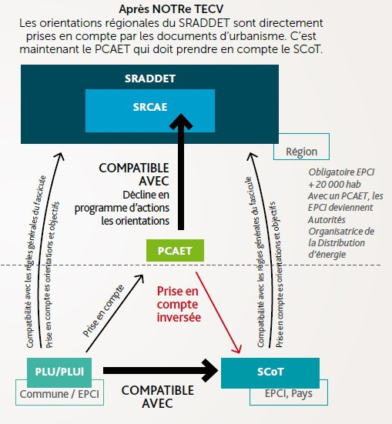
Après les lois Notre & TECV…
Relations juridiques et/ou hiérarchiques avec d'autres plans ou documents
Les PCAET(s) doivent être compatibles avec les orientations régionales du SRADDET
Notes:
Le PCAET : la loi TECV vient aussi redéfinir les relations entre les autres documents de planification dans un effort de lisibilité
Redonner ainsi plus de poids et de force
Scot doit prendre en compte les objectifs Cae du SRADDET (anciens SRCAE)
Par exemple alors qu’auparavant les relations PLU /PCAET n’étaient qu’indirectes désormais le PLU doit prendre en compte le PCAET et celui-ci le SCOT
doit être compatible avec le schéma régional du climat, de l'air et de l'énergie (SRCAE) que les régions doivent élaborer avec le préfet ;
peut constituer le « volet climat » d'un Agenda 21 de collectivité ou d'un projet territorial de développement durable ;
peut, lorsqu'il est élaboré par la région et que cette dernière le souhaite, être directement intégré dans le Schéma Régional Climat Air Énergie (SRCAE)². La région concernée doit alors faire état de ce PCAET dans le « rapport sur la situation en matière de développement durable intéressant le fonctionnement de la collectivité, les politiques qu'elle mène sur son territoire et les orientations et programmes de nature à améliorer cette situation » (rapport prévu par le code général des collectivités territoriales, présenté par le président du conseil régional, et dont le contenu et, si nécessaire, les modalités d'élaboration sont fixés par décret³) ;
doit prendre en compte le schéma de cohérence territoriale (SCOT), et être pris en compte par le plan local d'urbanisme (PLU)⁴.

Slide 10
Rôle de la région?
En amont du PCAET, la Région transmet à la collectivité (à sa demande) « les informations estimées utiles à cette élaboration » sous 2 mois
En aval, la Région est consultée pour un avis sur le PCAET (avis notifié sous 2 mois)
A ce jour, la Région n’a pas reçu de demande d’avis …mais l’échéance fin-2018 approche
Rappel
PCAET : doit être compatible avec les orientations du SRADDET

Slide 11
La Région appuie les territoires et leurs PCAET(s).
4ème journée : 4 oct. Prochain (Amiens)
- pour les EPCI de plus de 20 000 habitants (obligés par la loi à s’engager avant le 31/12/2018 dans un PCAET)
- avec exemples de territoires déjà engagés (mutualisation de moyens, gouvernance commune, mobilisation des partenaires techniques et financiers…)
Journées d’informations et d’échanges pour les territoires (co-organisation Etat-Région)
2016 (5 juillet) 1ère journée : partager les informations essentielles les PCAET
2017 : 2 journées techniques - DREAL, à Lille le 9 juin - Région, à Amiens, le 6 juillet
Notes:
Et AUSSI outils via CERDD et ATMO

Slide 12
La Région partage l’élaboration des objectifs et règles générales du SRADDET avec les territoires PCAET
2017 (5 mai ) : ateliers sur les volets/objectifs Climat-Air-Énergie du SRADDET
2018 (4 juin ) : le Vice-Président a invité les territoires à une présentation des objectifs et orientations retenus
21 septembre Prochain - Journée d’échanges - avec les PPA - sur les règles générales du SRADDET (qui s’appliqueront aux PCAET)
Notes:
PPA = personnes publiques associées

Slide 13
Où en est-on ?

Slide 14
Les objectifs CAE dans le SRADDET
CGCT Art. L4251-1
• Le SRADDET fixe les objectifs de moyen et long termes sur le territoire de la région en matière :
d'équilibre et d'égalité des territoires,
d'implantation des différentes infrastructures d'intérêt régional
de désenclavement des territoires ruraux,
d'habitat
de gestion économe de l'espace
d'intermodalité et de développement des transports
de maîtrise et de valorisation de l'énergie
de lutte contre le changement climatique
de pollution de l'air
de protection et de restauration de la biodiversité
de prévention et de gestion des déchets.
• Le SRADDET fixe les objectifs de moyen et long termes sur le territoire de la région en matière :
d'équilibre et d'égalité des territoires,
d'implantation des différentes infrastructures d'intérêt régional
de désenclavement des territoires ruraux,
d'habitat
de gestion économe de l'espace
d'intermodalité et de développement des transports
de maîtrise et de valorisation de l'énergie
de lutte contre le changement climatique
de pollution de l'air
de protection et de restauration de la biodiversité
de prévention et de gestion des déchets.
Notes:
CGCT = Code général des collectivités territoriales.
Les objectifs du SRADDET (M et LT) porte 11 thèmes obligatoires dont un thème « qualité de l’air »

Slide 15
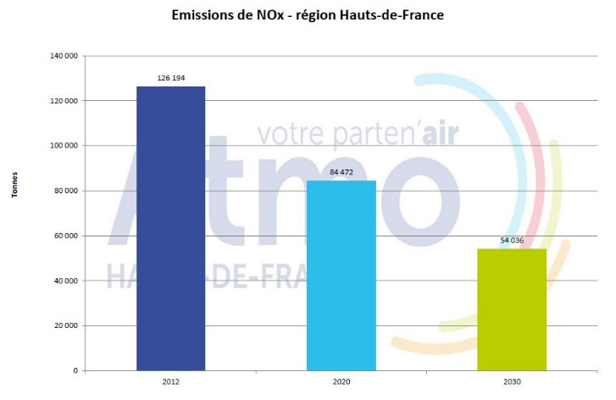
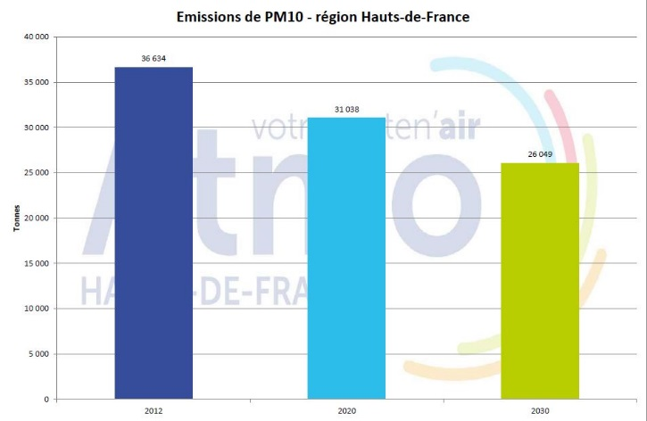
Thème | Obj. N° | Les 14 objectifs stratégiques (domaine Climat-Air-Energie) | GES | Energie
1. Industrie et mode de production | 1 | Améliorer les procédés (meilleures technologies disponibles ; technologies de rupture ; économie circulaire ; l’écologie industrielle et territoriale | -7 162 kTeqCO2/an | - 14 476 Gwh/an
2. Résidentiel, tertiaire, Aménagement foncier | 2 | Réhabiliter thermiquement le bâti | -3 000 kTeqCO2/an | -10 600 Gwh/an
 | 3 | Privilégier le renouvellement urbain à l’extension urbaine | -354 kTeqCO2/an | -1 395 Gwh/an
 | 4 | Réduire le rythme d’artificialisation des sols (hors grands projets)
3. Transport Mobilité | 5 | Encourager des véhicules moins émetteurs de GES et moins polluant (électriques et/ou gaz) | -1 720 kTeqCO2/an | -5 650 Gwh/an
 | 6 | Proposer des conditions de déplacement soutenable : Améliorer les conditions de déplacement en transport (en transport en commun et sur le réseau routier) | -336 kTeqCO2/an | -1 255 Gwh/an
 | 7 | Favoriser les alternatives et compléments à la voiture individuelle | -313 kTeqCO2/an | -1 284 Gwh/an
 | 8 | Augmenter la part modale du fluvial et du ferroviaire pour le transport de marchandises | -298 kTeqCO2/an | -1155 Gwh/an
 | 9 | Favoriser des formes de logistique urbaine et de desserte du dernier Km plus efficaces (OS3) | -416 kTeqCO2/an | -1 681 Gwh/an
4. Agriculture | 10 | Maintenir et restaurer les services systémiques rendus des sols (dont « piège à carbone »); | - | -
5. Energies renouvelables | 11 | Développer l’autonomie énergétique des territoires et des entreprises (multiplier par 2 la part des énergies renouvelables d’ici 2030 ; de 17 à 36 TWh) | -3 400 kTeqCO2/an | + 36 TWh
6. Adaptation | 12 | Adapter les territoires au changement climatique | - | -
7. Air | 13 | Améliorer la qualité de l’air : diminuer les émissions de NOx | - | -
7. GES | 14 | Réduire les consommations d’énergie et des gaz à effet de serre (- 18 134 kTeqCO2/an avant 2030) | - | -
TOTAL |  |  | - 18 134 kTeqCO2/an - 30% | - 39 564 Gwh/an - 19%
Air
Améliorer la qualité de l’air en lien avec les enjeux de santé publique et de la qualité de la vie
Objectif transversal … à atteindre via les 12 premiers objectifs Climat/air/énergie (notamment Transport et Résidentiel/Tertiaire)
Résultats attendus (2030)
Diminuer les émissions de NOx :
- 71,2 kT en 2030
Diminuer les émissions de PM10 :
- 10,5 kT en 2030
2012 -> 2020 -> 2030

Slide 16
Rappels
Consultation (3 mois) en cours, jusqu’au 9 oct.
21 septembre Prochain Journée d’échanges - avec les PPA - sur les règles générales du SRADDET (qui s’appliqueront aux PCAET)

